Slide 1
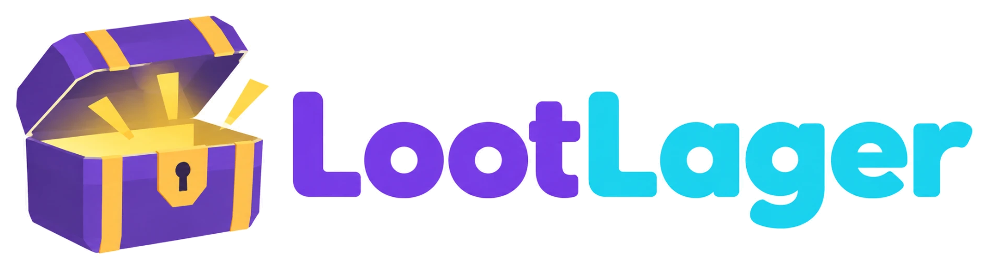



„Level up dein Setup.“
FIRMENNAME
RECHTSFORM
MARKE
LootLager UG (haftungsbeschränkt)
UG (haftungsbeschränkt)
LootLager
rechtlicher Name im Handelsregister
Unternehmergesellschaft nach § 5a GmbHG
gleicher Name für Shop und Produkte
Gruppe 4 · Nick und Luca
Notes:
SPRECHTEXT (ca. 30 Sekunden):
Wir sind die LootLager UG (haftungsbeschränkt). Wir verkaufen Gaming-Zubehör mit Custom Designs: Unsere Kunden bekommen ihr eigenes Design, entweder selbst hochgeladen oder von uns gestaltet. Unsere Marke heißt genauso wie die Firma: LootLager. Unser Slogan ist „Level up dein Setup.“ Als Rechtsform haben wir die UG (haftungsbeschränkt) gewählt: Wir haften nicht mit unserem Privatvermögen und brauchen kein großes Startkapital.
NACHFRAGE „Warum die UG?“:
Wir sind zwei Gründer und wollen nicht mit unserem Privatvermögen haften. Für eine GmbH fehlen uns die 25.000 € Stammkapital. Die UG gibt uns die beschränkte Haftung schon ab 1 € Stammkapital.
NACHFRAGE „Wer führt die Geschäfte?“:
Wir beide: Nick und Luca sind gemeinsam Geschäftsführer.

Slide 2




Gaming-Zubehör mit deinem eigenen Design
So funktioniert’s
Unser Sortiment
1
Produkt auswählen
Mauspad, Controller-Skin, Keycaps oder LED-Schild
XXL-Mauspads
Controller-Skins
2
Design festlegen
mit eigenem Motiv
für PS5, Xbox und Switch
Eigenes Motiv hochladen oder von unserem Team gestalten lassen
3
Wir produzieren und versenden
Fertig bedruckt und schnell geliefert aus Deutschland
Custom Keycaps
LED-Schilder
mit Gamertag oder Logo
Neon-Schriftzug mit Namen
Zielgruppe: Gamer und Streamer zwischen 16 und 30, die ein Setup wollen, das es nur einmal gibt
Notes:
Wir verkaufen Gaming-Zubehör, das unsere Kunden selbst gestalten können. Man wählt ein Produkt aus, lädt ein eigenes Motiv hoch oder lässt es von uns gestalten, und wir produzieren und versenden es. Unser Sortiment: XXL-Mauspads, Controller-Skins, Custom Keycaps und LED-Schilder. Unsere Zielgruppe sind Gamer und Streamer zwischen 16 und 30, die ein einzigartiges Setup wollen.

Slide 3
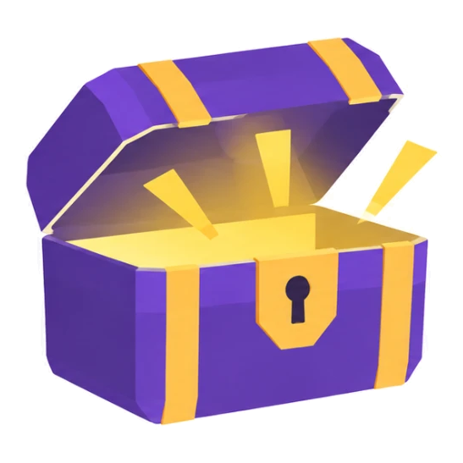
Name und Logo
Loot
= Beute bzw. Belohnung in Videospielen
Lager
= unser Shop, in dem alles bereitliegt
LootLager
= das Lager voller Beute für dein Setup
FIRMA
MARKE
LootLager UG (haftungsbeschränkt)
LootLager
rechtlicher Name, steht im Handelsregister
Name, unter dem Kunden uns kennen
Die Loot-Truhe: Wer bei uns bestellt, bekommt seine Belohnung.
Logo erstellt mit ChatGPT (KI)
Notes:
„Loot“ ist in Videospielen die Beute, die man als Belohnung bekommt. „Lager“ steht für unseren Shop, in dem alles für dein Gaming-Setup bereitliegt. Der Name ist kurz, passt zu unserer Zielgruppe und ist durch das doppelte L leicht zu merken.
Logo: Die Truhe ist eine Loot-Kiste wie in Videospielen. Wer bei uns bestellt, bekommt seine Belohnung. Violett und Türkis sind typische Gaming-Farben. Das Logo haben wir mit ChatGPT erstellt.
NACHFRAGE „Unterschied Firma und Marke?“:
Die Firma ist der rechtliche Name unseres Unternehmens. Sie steht im Handelsregister und enthält die Rechtsform: LootLager UG (haftungsbeschränkt). Die Marke ist der Name, unter dem die Kunden unseren Shop und unsere Produkte kennen: LootLager. Bei uns heißen beide gleich, so erkennt man uns leichter wieder.
NACHFRAGE „Gibt es den Namen schon?“:
Unsere Gründung ist fiktiv, deshalb nehmen wir an, dass der Name frei ist. Eine kurze Websuche hat keinen Shop „LootLager“ gefunden. Bei einer echten Gründung würden wir im Handelsregister nach der Firma suchen, beim DPMA nach der Marke und bei der DENIC nach der Domain lootlager.de.

Slide 4





Warum eine UG (haftungsbeschränkt)?
Haftung beschränkt
Wenig Startkapital
Nachteile
Bei Schulden haftet nur die Firma, nicht unser Privatvermögen.
Gründung ab 1 € möglich. Wir starten mit 1.000 €, je 500 € pro Person.
25 % vom Gewinn müssen in die Rücklage
Notar und Handelsregister kosten Geld
Wirkt bei Banken und Lieferanten weniger kreditwürdig
Zwei Gesellschafter
Später eine GmbH
Nick und Luca halten je 50 % und führen gemeinsam die Geschäfte.
Ab 25.000 € Stammkapital können wir zur GmbH werden.
Alternative GmbH: braucht 25.000 € Stammkapital, davon mindestens 12.500 € bei der Anmeldung.
Notes:
WARUM DIE UG?
Wir sind zwei Gründer und wollen nicht mit unserem Privatvermögen haften. Für eine GmbH fehlen uns die 25.000 € Stammkapital. Die UG gibt uns die beschränkte Haftung schon ab 1 € Stammkapital.
WAS HEISST HAFTUNGSBESCHRÄNKT?
Wenn die Firma Schulden hat, haftet nur das Vermögen der Gesellschaft. Unser privates Geld ist geschützt.
WARUM KEINE GbR ODER OHG?
Dort haftet jeder Gesellschafter unbeschränkt mit seinem Privatvermögen, auch für die Schulden der anderen. Im Onlinehandel ist das zu riskant, z. B. bei Abmahnungen oder wenn wir auf Ware sitzen bleiben.
WARUM KEIN EINZELUNTERNEHMEN?
Ein Einzelunternehmen hat nur einen Inhaber, wir sind aber zu zweit. Außerdem haftet der Inhaber unbeschränkt.
WIE VIEL STAMMKAPITAL?
1.000 €. Nick und Luca sind die Gesellschafter und zahlen je 500 € ein.
WER FÜHRT DIE GESCHÄFTE?
Wir beide: Nick und Luca sind gemeinsam Geschäftsführer. Die Geschäftsführung bestimmen die Gesellschafter, und das sind bei uns auch wir zwei.
WIE GRÜNDET MAN EINE UG?
Gesellschaftsvertrag beim Notar → Stammkapital einzahlen → Eintrag ins Handelsregister → Gewerbe anmelden → Finanzamt.

Slide 5

Anbietersuche: Welches Shopsystem passt?
Nutzwertanalyse: Punkte von 1 (schlecht) bis 10 (sehr gut), in Klammern gewichtet. Preise Stand Oktober 2026.
Kriterium | Gewichtung | Shopify Mietshop (SaaS) ab 25 € im Monat | Jimdo Homepage-Baukasten ab 18 € im Monat | WooCommerce WordPress-Plugin ca. 30 € im Monat* | Shopware 6 Open Source ca. 30 € im Monat*
Kosten (Start + monatlich) | 25 % | 7 (1,75) | 8 (2,00) | 6 (1,50) | 4 (1,00)
Bedienbarkeit für Einsteiger | 20 % | 9 (1,80) | 9 (1,80) | 4 (0,80) | 4 (0,80)
Funktionen (Custom Designs, Zahlung) | 20 % | 9 (1,80) | 4 (0,80) | 8 (1,60) | 8 (1,60)
Rechtssicherheit / DSGVO | 15 % | 6 (0,90) | 9 (1,35) | 8 (1,20) | 9 (1,35)
Design / Vorlagen | 10 % | 9 (0,90) | 6 (0,60) | 7 (0,70) | 6 (0,60)
Support auf Deutsch | 10 % | 7 (0,70) | 9 (0,90) | 4 (0,40) | 7 (0,70)
Summe (gewichtete Punkte) | 100 % | 7,85 | 7,45 | 6,20 | 6,05
Ergebnis: Shopify gewinnt knapp vor Jimdo, weil sich Custom Designs dort am einfachsten umsetzen lassen.
* Software kostenlos, aber Hosting, Erweiterungen für deutsches Recht und Wartung kosten Geld.
Notes:
SPRECHTEXT:
Für unseren Shop haben wir vier Shopsysteme verglichen: Shopify, Jimdo, WooCommerce und Shopware. Dafür haben wir eine Nutzwertanalyse gemacht. Jedes Kriterium hat eine Gewichtung, am wichtigsten sind uns die Kosten mit 25 %. Jeder Anbieter bekommt pro Kriterium 1 bis 10 Punkte, die wir mit der Gewichtung multiplizieren. Shopify hat mit 7,85 Punkten gewonnen, knapp vor Jimdo mit 7,45 Punkten.
WARUM HAT SHOPIFY GEWONNEN?
Vor allem wegen der Funktionen: Bei uns laden Kunden ihr eigenes Motiv hoch. Dafür gibt es bei Shopify fertige Apps, auch für Print-on-Demand wie Printful oder Gelato. Bei Jimdo geht das nicht. Außerdem ist Shopify sehr einfach zu bedienen.
WARUM NICHT JIMDO? ES IST DOCH BILLIGER UND AUS DEUTSCHLAND.
Stimmt, Jimdo ist günstiger und beim Datenschutz besser. Aber Jimdo hat zu wenige Shop-Funktionen. Einen Motiv-Upload für Kunden können wir damit nicht umsetzen, und das ist unser wichtigstes Merkmal.
WARUM NICHT WOOCOMMERCE ODER SHOPWARE? DIE SIND DOCH KOSTENLOS.
Die Software ist kostenlos, aber wir bräuchten einen eigenen Server und müssten Updates und Sicherheit selbst machen. Dazu kommen Erweiterungen für deutsches Recht. Das ist für Einsteiger zu aufwendig und am Ende nicht billiger.
WOHER KOMMEN DIE PREISE?
Aus Preisvergleichen im Internet, Stand Oktober 2026. Shopify Basic kostet 25 € im Monat bei jährlicher Zahlung, 33 € bei monatlicher Zahlung.

Slide 6







Unsere Wahl: Shopify
Warum Shopify?
Entwurf unserer Startseite
Custom Designs per App
lootlager.de
Motiv-Upload und Druck per App, z. B. mit Printful
Motiv oder Produkt suchen …
Schnell startklar
Mauspads Controller-Skins Keycaps LED-Schilder Eigenes Design
Kein eigener Server nötig, in wenigen Tagen online
Level up dein Setup.
Alle wichtigen Zahlungsarten
Lade dein Motiv hoch, wir drucken es auf dein Zubehör.
PayPal, Klarna, Kreditkarte, Apple Pay und Google Pay
Jetzt gestalten
Günstiger Start
Bestseller
3 Tage gratis, dann 3 Monate für je 1 €, danach ab 25 € im Monat
XXL-Mauspad
Controller-Skin
Custom Keycaps
LED-Schild
Nachteile: Daten teils außerhalb der EU. Ohne Shopify Payments 2 % Gebühr pro Verkauf. Manche Apps kosten extra.
Versand aus Deutschland · Design-Vorschau vor dem Kauf · PayPal, Klarna, Karte
Impressum · Datenschutz · AGB · Widerruf · Versand & Zahlung
Notes:
SPRECHTEXT:
Wir haben uns für Shopify entschieden. Der wichtigste Grund: Unsere Kunden sollen ihr eigenes Motiv hochladen. Dafür gibt es bei Shopify fertige Apps, und mit Print-on-Demand-Anbietern wie Printful oder Gelato wird das Produkt automatisch gedruckt und verschickt. Shopify ist einfach zu bedienen, wir brauchen keinen eigenen Server, und alle wichtigen Zahlungsarten wie PayPal und Klarna sind dabei. Der Start ist günstig: 3 Tage gratis, dann 3 Monate für je 1 €, danach kostet der Basic-Tarif 25 € im Monat.
Rechts seht ihr den Entwurf unserer Startseite: oben Logo, Suchleiste, Konto und Warenkorb, darunter unsere Kategorien und ein Banner mit unserem Slogan und dem Button „Jetzt gestalten“. Dann kommen die Bestseller, unsere Vorteile und unten die Pflichtseiten wie Impressum und Datenschutz.
HAT SHOPIFY AUCH NACHTEILE?
Ja. Shopify ist ein Unternehmen aus Kanada, die Daten werden teils außerhalb der EU verarbeitet. Wenn wir nicht Shopify Payments nutzen, zahlen wir im Basic-Tarif 2 % Gebühr pro Verkauf. Und manche Apps kosten extra.
WARUM STEHT DA NICHT „30 TAGE RÜCKGABE“?
Weil unsere Produkte nach Kundenwunsch bedruckt werden. Für solche individuellen Produkte gibt es kein Widerrufsrecht (§ 312g Abs. 2 Nr. 1 BGB). Darauf müssen wir in der Widerrufsbelehrung hinweisen. Deshalb zeigen wir vor dem Kauf eine Design-Vorschau.
WELCHE PFLICHTSEITEN BRAUCHT EIN SHOP?
Impressum (§ 5 DDG), Datenschutzerklärung (DSGVO), AGB, Widerrufsbelehrung sowie Infos zu Versand und Zahlung.

Slide 7


Fazit und Ausblick
Das steht fest
Unsere nächsten Schritte
FIRMA
1
Gründen
LootLager UG (haftungsbeschränkt)
Gesellschaftsvertrag beim Notar, 1.000 € Stammkapital einzahlen
RECHTSFORM
2
Anmelden
UG, Stammkapital 1.000 €
Handelsregister, Gewerbeamt und Finanzamt
MARKE
3
Namen sichern
LootLager · „Level up dein Setup.“
Domain lootlager.de und Marke LootLager beim DPMA anmelden
SHOPSYSTEM
Shop bauen
Shopify (Basic-Tarif)
4
Shopify einrichten, Produkte und Rechtstexte anlegen
LOGO
Live gehen
mit KI erstellt (ChatGPT)
5
Testbestellung machen, dann Start mit Werbung auf Instagram und TikTok
Quellen: HGB §§ 17–19, GmbHG §§ 4 und 5a, BGB § 312g · Preise und Funktionen der Shopsysteme: Preisvergleiche auf qualimero.com, l-iz.de und tooltester.com (abgerufen am 07.10.2026) · Logo: ChatGPT (KI)
Notes:
SPRECHTEXT:
Zum Schluss unser Fazit: Wir gründen die LootLager UG (haftungsbeschränkt) mit 1.000 € Stammkapital. Unsere Marke heißt LootLager, unser Slogan ist „Level up dein Setup.“ Den Shop bauen wir mit Shopify, und unser Logo haben wir mit ChatGPT erstellt.
Als Nächstes würden wir den Gesellschaftsvertrag beim Notar beurkunden lassen und das Stammkapital einzahlen. Dann melden wir uns beim Handelsregister, beim Gewerbeamt und beim Finanzamt an. Danach sichern wir uns die Domain lootlager.de und melden die Marke beim DPMA an. Zum Schluss richten wir den Shop ein, machen eine Testbestellung und starten mit Werbung auf Instagram und TikTok.
Vielen Dank fürs Zuhören! Habt ihr noch Fragen?
WARUM DIE MARKE ANMELDEN?
Damit niemand anderes den Namen LootLager für Gaming-Zubehör nutzen darf. Eine Marke beim DPMA gilt 10 Jahre und kann verlängert werden. Unser KI-Logo ist sonst kaum geschützt, weil rein KI-generierte Bilder meist kein Urheberrecht haben.

